Slide 1
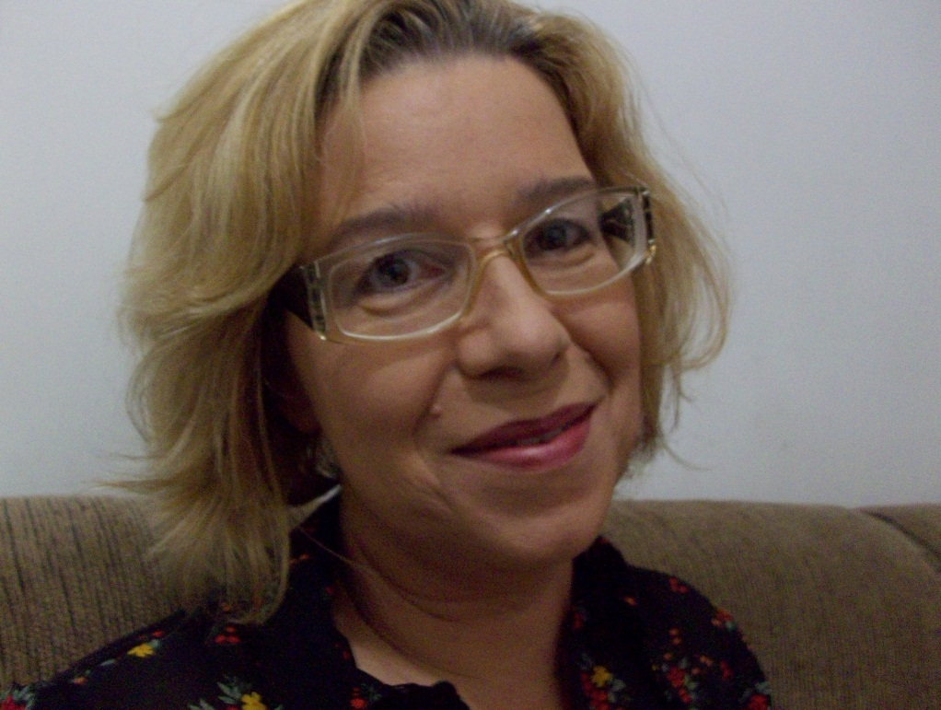
Susana de Carvalho
Fonoaudióloga PUC SP 1982
Especialista em Linguagem
Mestre em Distúrbios da Comunicação PUC SP 1998
Membro da Sociedade Brasileira
de Fonoaudiologia

Slide 2
EXPERIÊNCIA PROFISSONAL
Professora do Curso de Fonoaudiologia da Universidade Federal de Sergipe
  Professora do Curso de Fonoaudiologia da Universidade Vila Velha/ES – 2000 a 2009.
  Fonoaudióloga da Secretaria de Educação da Prefeitura de Vitória/ES – 1992 a 2002.
  Fonoaudióloga Clínica – 1983 a 2008.

Slide 3
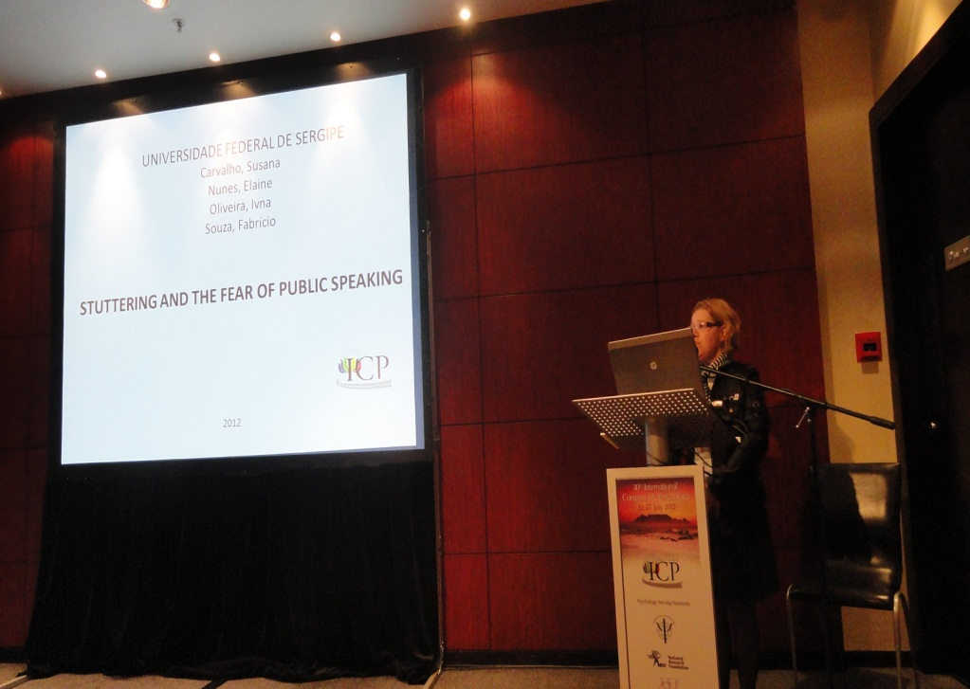
      Stuttering and the fear of public speaking e Effects of bullying on stuttering Apresentados no 30th International Congress of Psychology, Cape Town, South Africa, julho 2012.

